Slide 1
Методическая разработка занятия по теме
«Жители Амурской страны: нанайцы»
Муниципальное автономное учреждение
дополнительного образования г. Хабаровска
«Детско-юношеский центр «Поиск»
Дронова Анастасия Александровна,
педагог дополнительного образования

Slide 2
Цель занятия
Формировать у детей представления об одном из коренных малочисленных народов Дальнего Востока – нанайцах через декоративно – прикладное искусство.

Slide 3
Задачи занятия
Образовательные
познакомить детей с исследователем Дальнего Востока В.К. Арсеньевым;
расширять представление детей о жизни, быте и культуре нанайского народа;
познакомить с национальным орнаментом, используемым для украшения одежды, обуви и предметов быта;
научить детей выполнять куколку в национальном костюме нанайцев.
Развивающие
развивать желание изучать культуру и быт малочисленных народов Дальнего Востока;
развивать воображение и творческие способности обучающихся.
Воспитательные
воспитывать чувство гордости за свою малую родину;
формировать уважение к представителям коренных малочисленных народов Дальнего Востока;

Slide 4
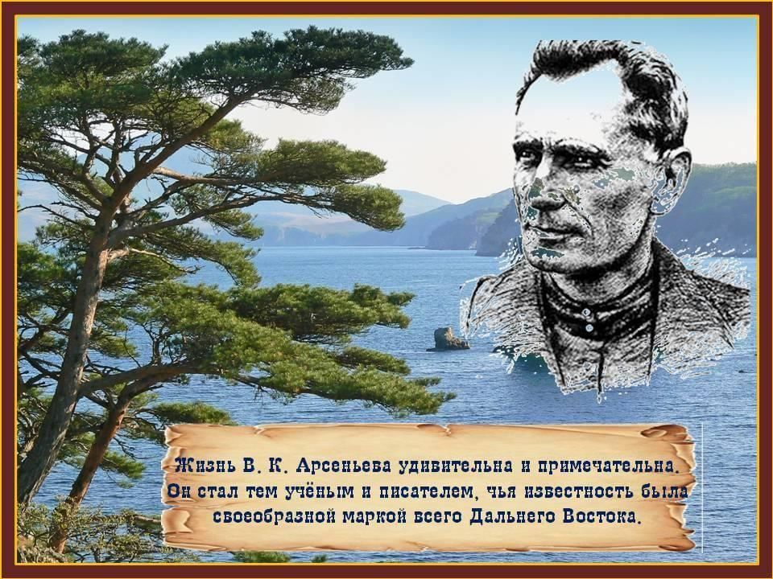
Владимир Клавдиевич Арсеньев
Путешественник, исследователь, писатель, этнограф.

Slide 5
Этнограф – это
учёный, специалист , который занимается ЭТНОГРАФИЕЙ, наукой о культуре и обществе народов и этнических групп. Главная задача этнографа состоит в изучении и описании культурных особенностей, обычаев, традиций, языков, религии и других аспектов жизни различных групп людей.

Slide 6
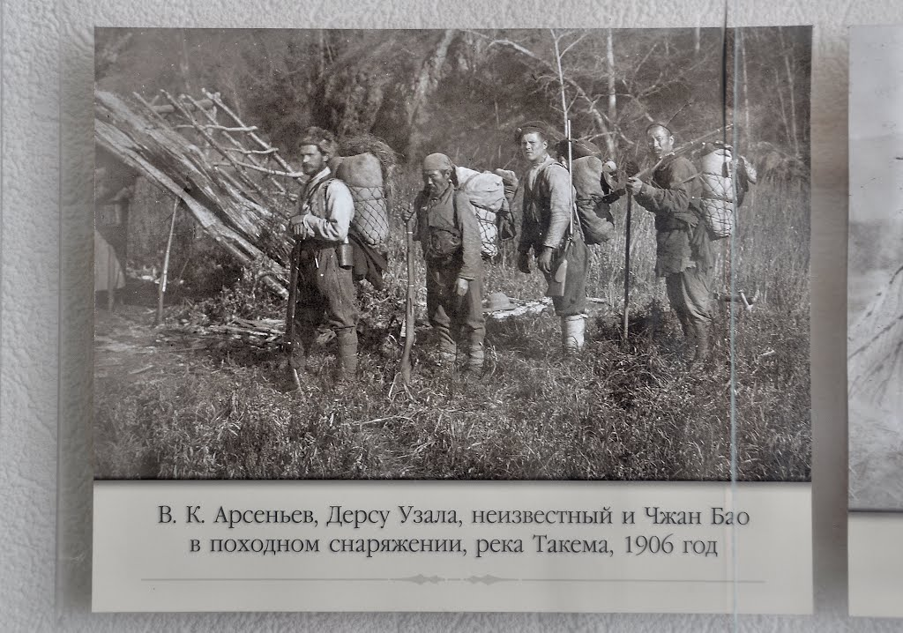

Slide 7
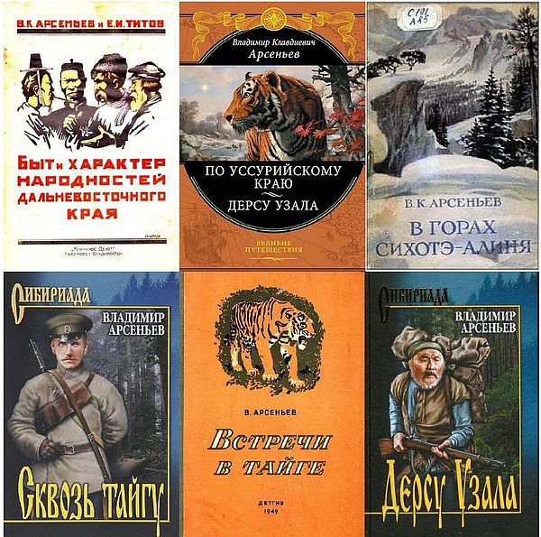

Slide 8
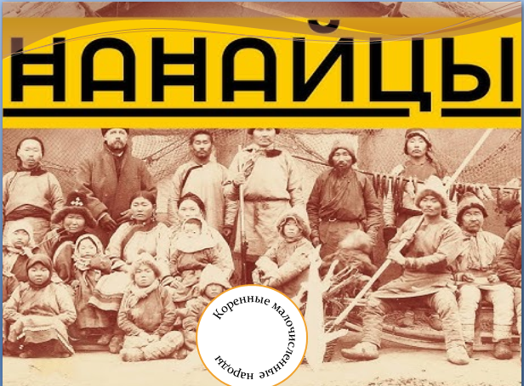

Slide 9
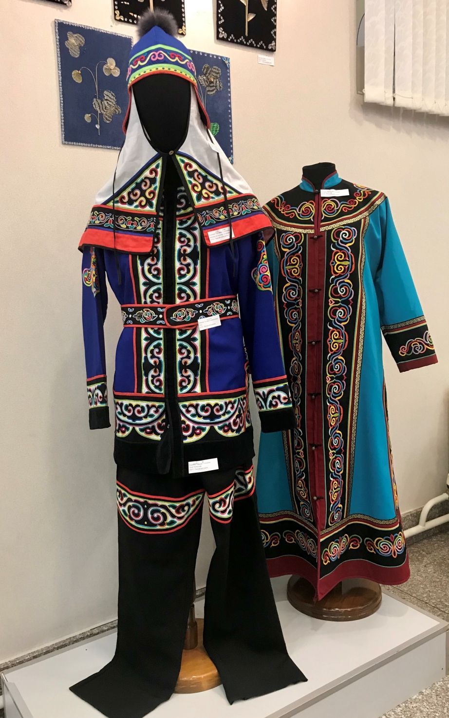
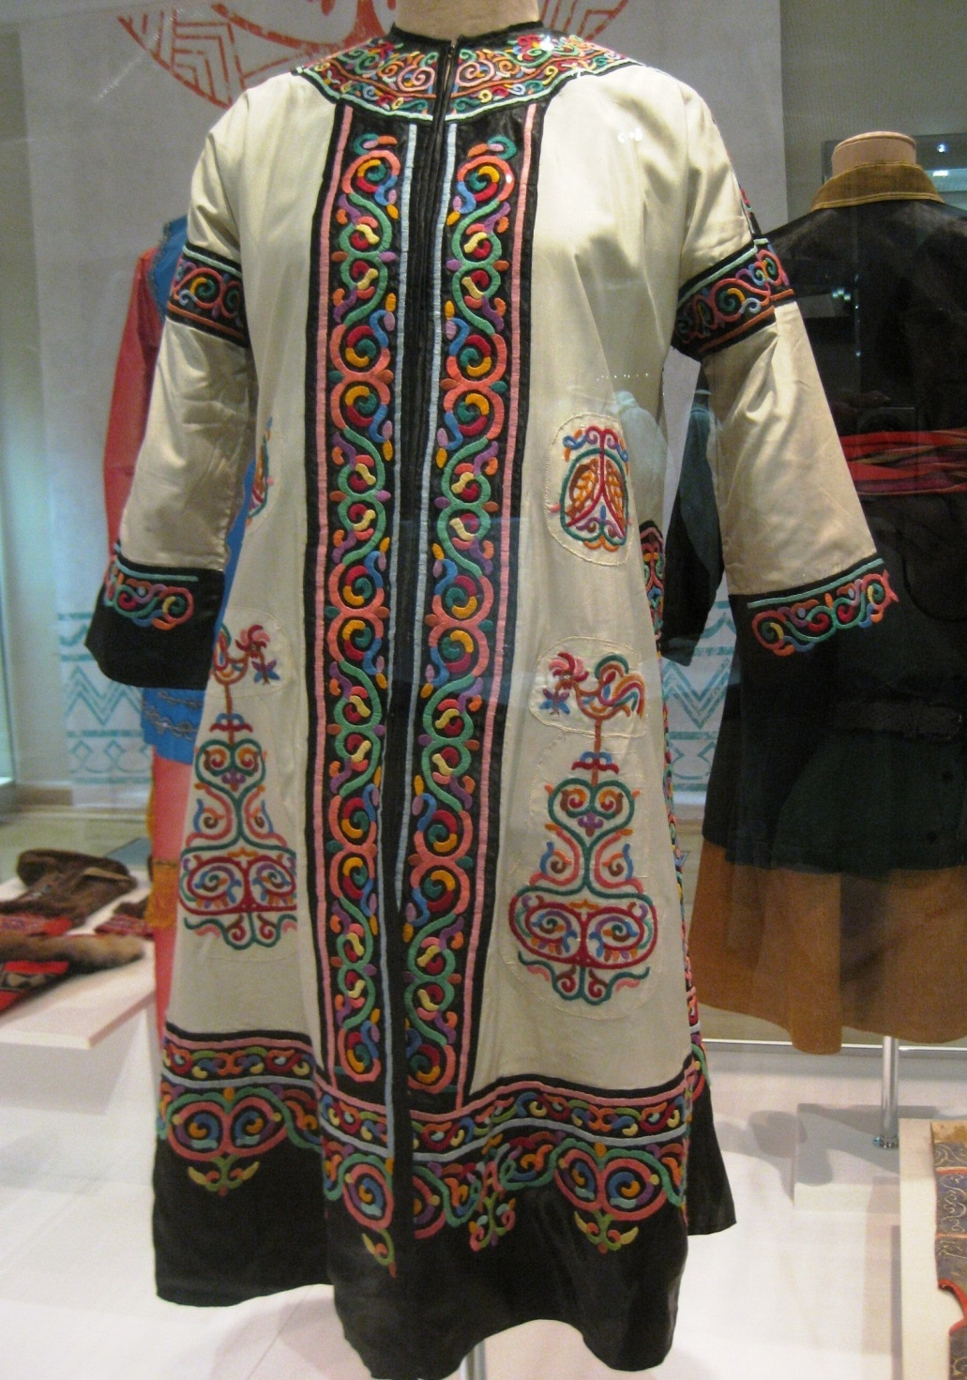

Slide 10
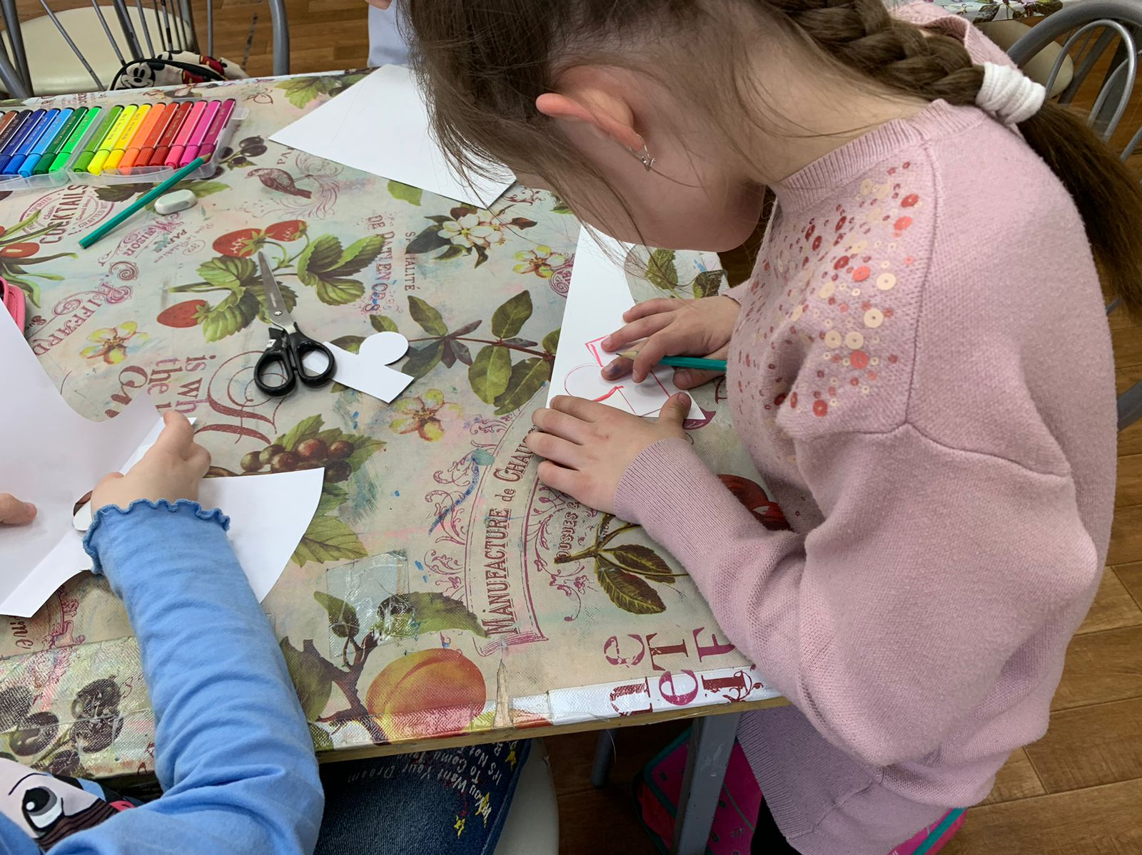
Дети прикладывают шаблон будущей куколки и обводят простым карандашом на белом картоне, а затем вырезают по контуру

Slide 11
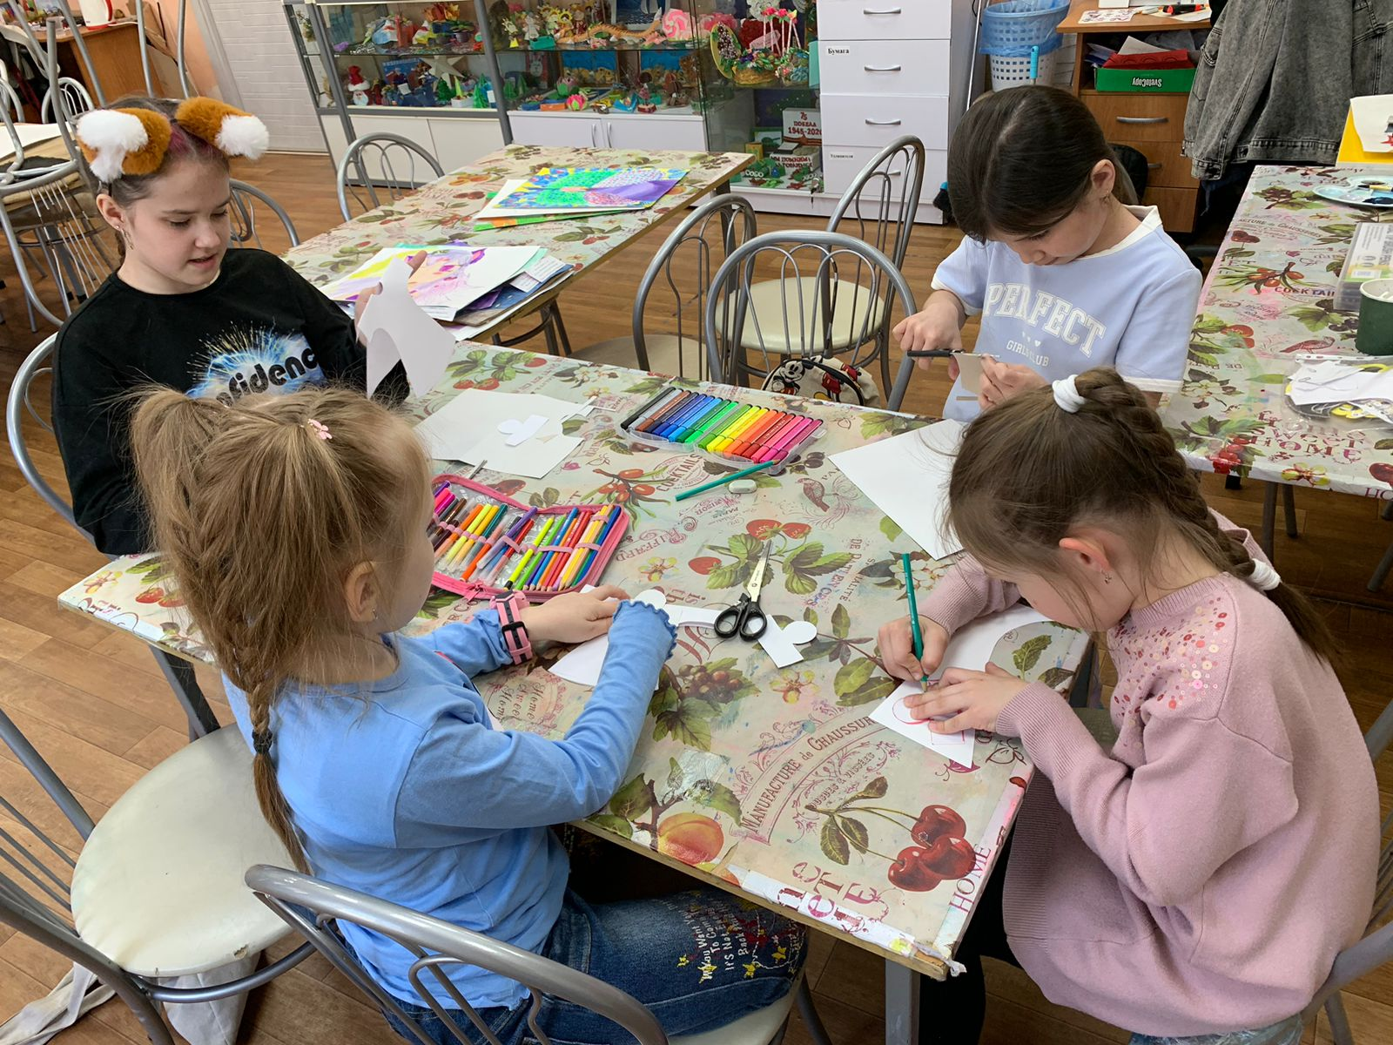

Slide 12
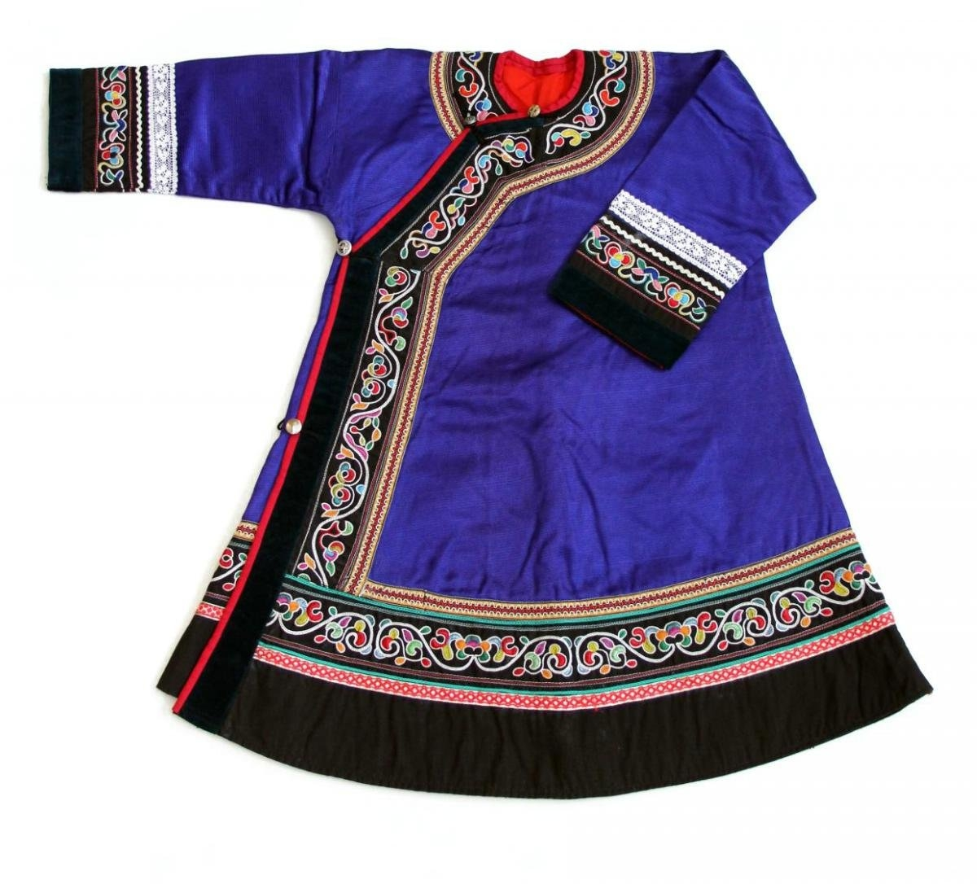
Раскрашивают платье-халат согласно образцу

Slide 13
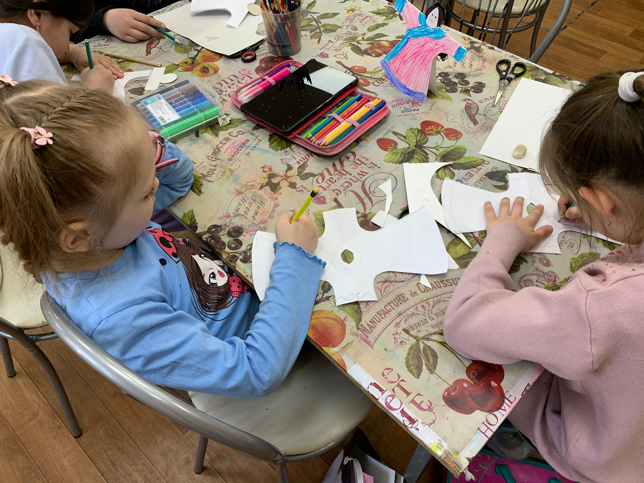

Slide 14
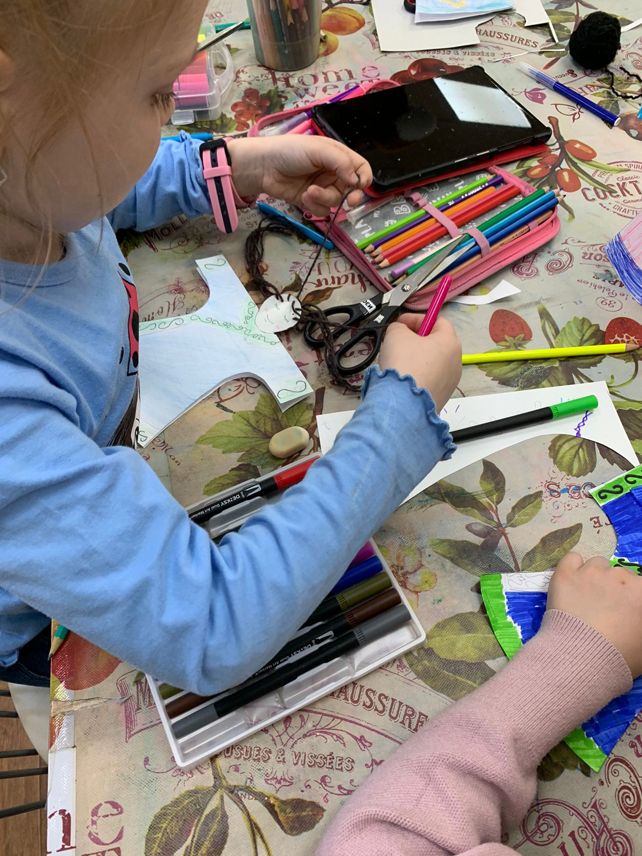
Делают волосы

Slide 15
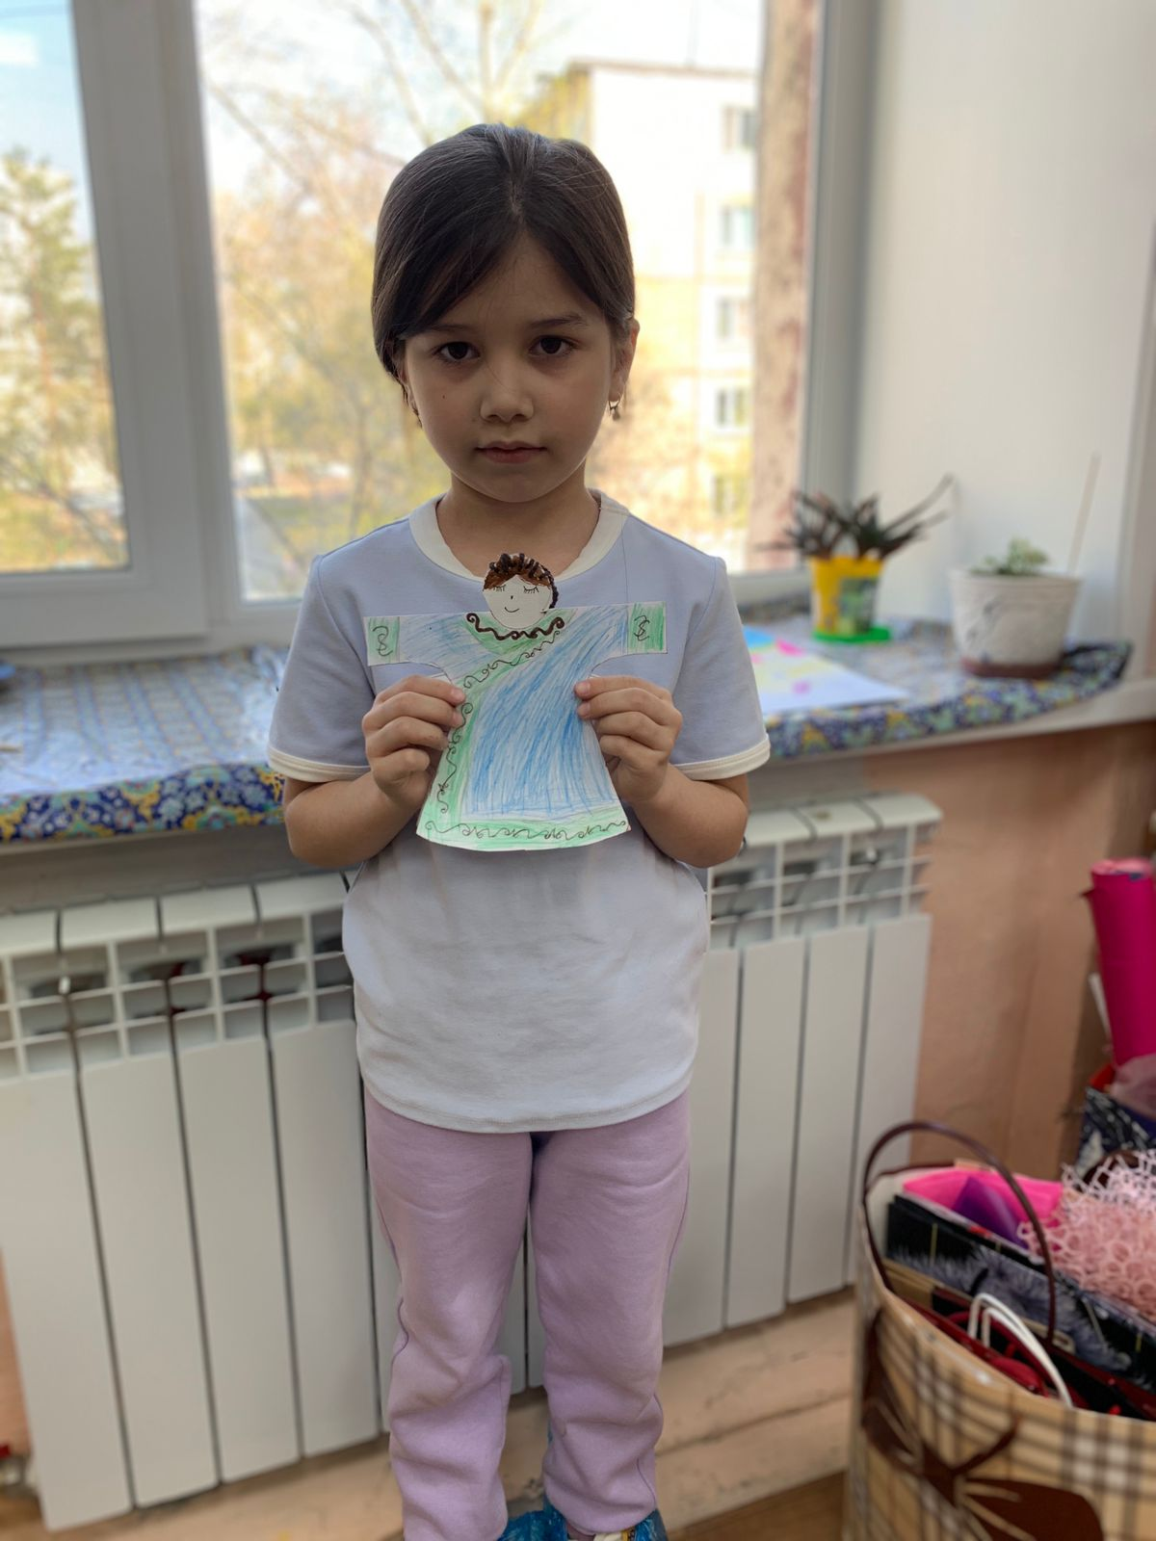
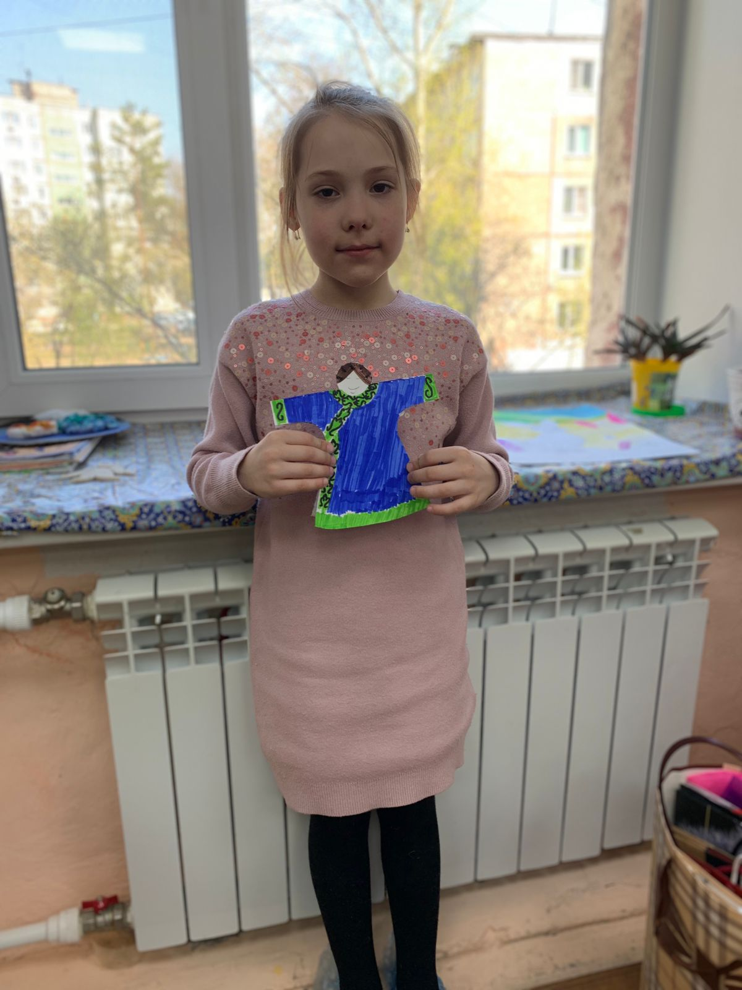
Куколка готова!

Slide 16
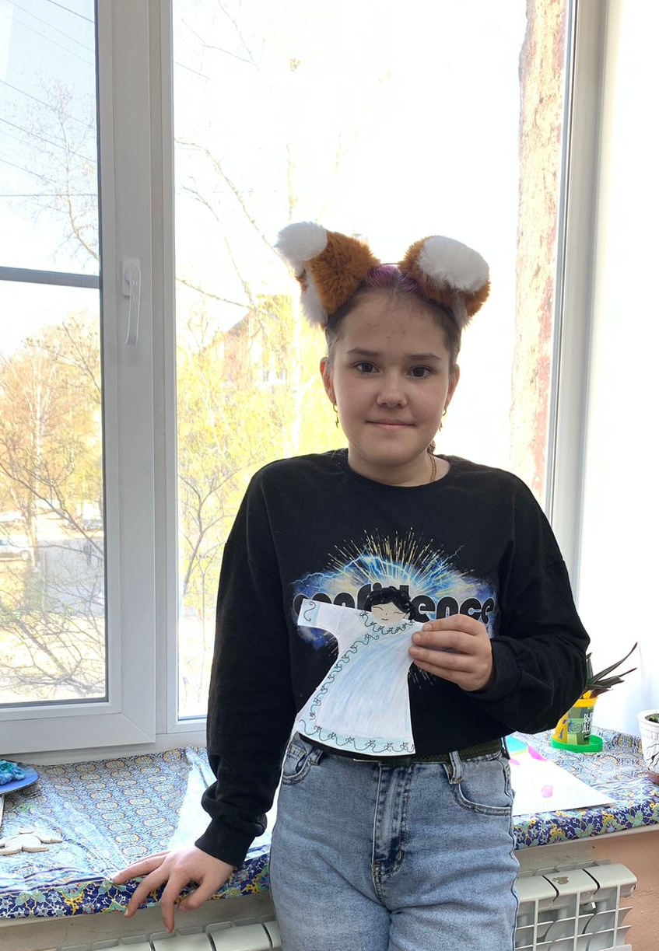
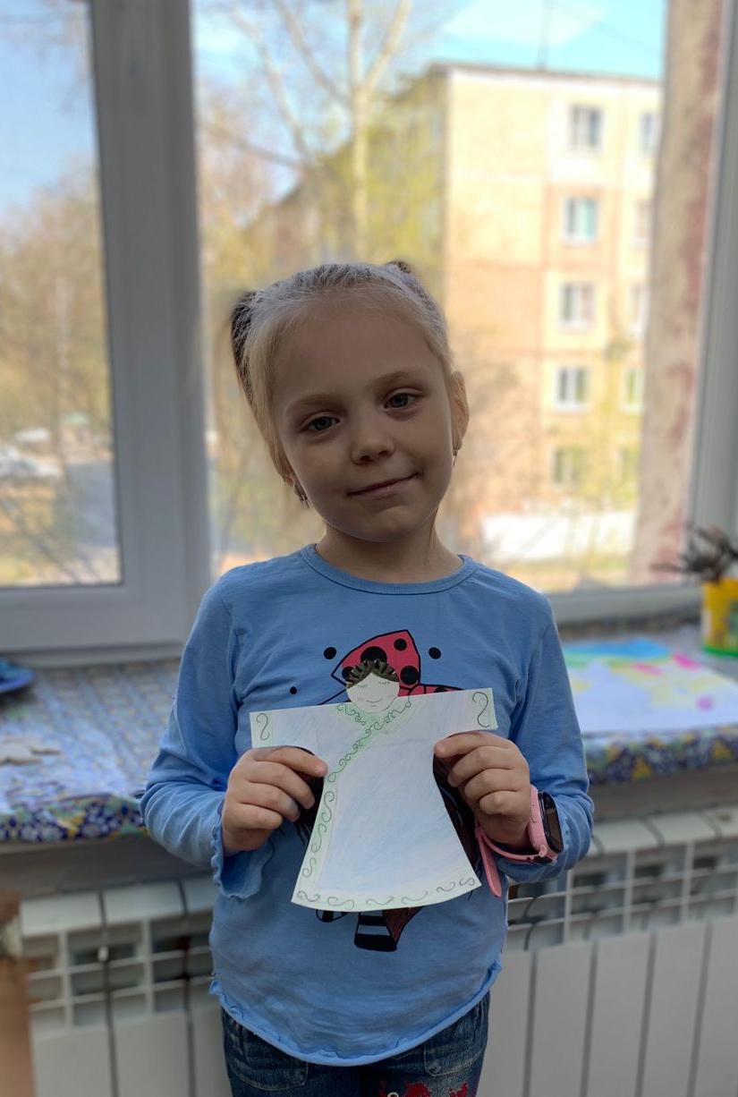

Slide 17
Подведение итогов занятия, рефлексия.
- Кто такой В. К. Арсеньев? (путешественник, исследователь, писатель, этнограф).
- Какие книги написал Арсеньев?
- Как звали его нанайского друга? (Дерсу Узала)
- Какое новое слово мы сегодня узнали? (этнограф)
- Как в давние времена называли нанайцев? (гольды)
- Хотели бы вы прочитать отрывки из книг В.К. Арсеньева?
- На следующих занятиях мы продолжим знакомиться с коренными народами Дальнего Востока.

